Slide 1
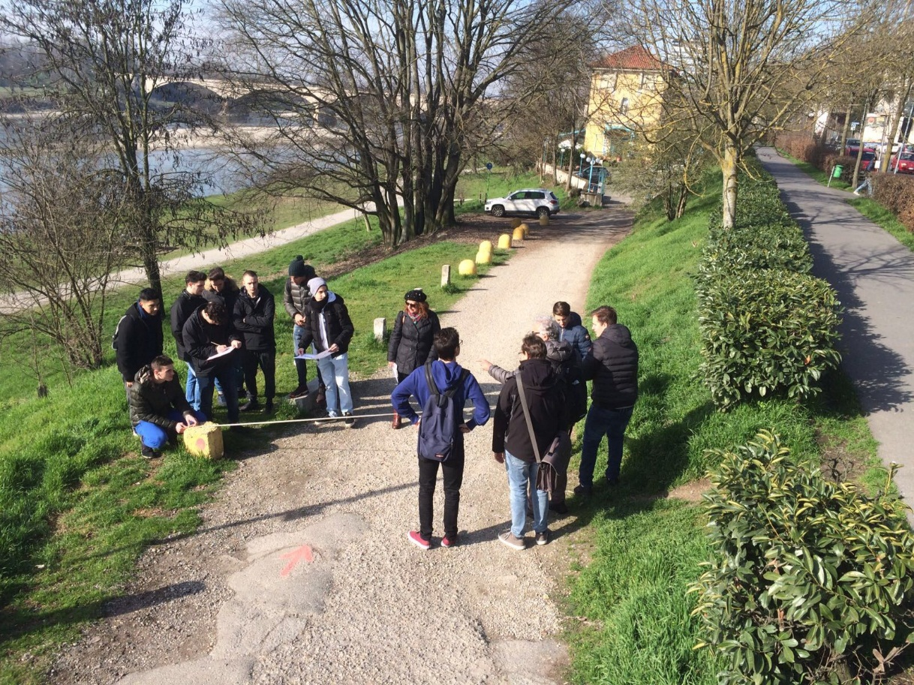
Bello e accessibile? È possibile
Progetto della classe IVB CAT Istituto Geometri A. Volta – Pavia
Docenti:
Prof. Aldo Peroni, Gianluca Rattegni, Giuseppe Schiraldi,
Enrico Tatulli e ITP Arch. Simone Pagliano , Ing. Enrico Pozzi
Alunni:
Aguilar Anthony, Amadei Davide, Etara Saad,
Bombelli Riccardo, Bottinelli Alessia, Chinosi Michele,
Coppola Luca, D’Aquino Giuseppe, Gennaccari Edoardo,
Grillo Giuseppe, Lomonaco Lorenzo, Manco Matteo,
Marelli Federico, Nicotra Nicholas, Parati Simone,
Pelekhatyi Vladyslav, Poggi Alessio, Re Tommaso,
Rossignoli Mattia, Sacchi Matteo, Salvatore Luca, Todaro Marco, Tosetti Federico
F . I . A . B . A.
Fondo Italiano Abbattimento Barriere Architettoniche
Collegio Geometri e Geometri Laureati
della Provincia di Pavia
Referente: Geom. Loredana Bellagente

Slide 2
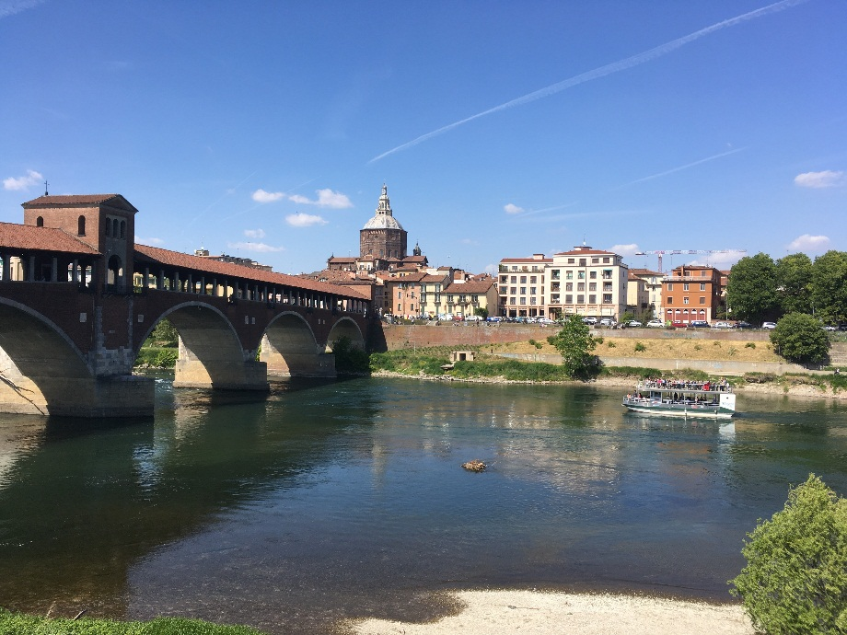
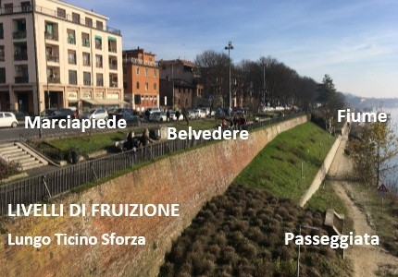
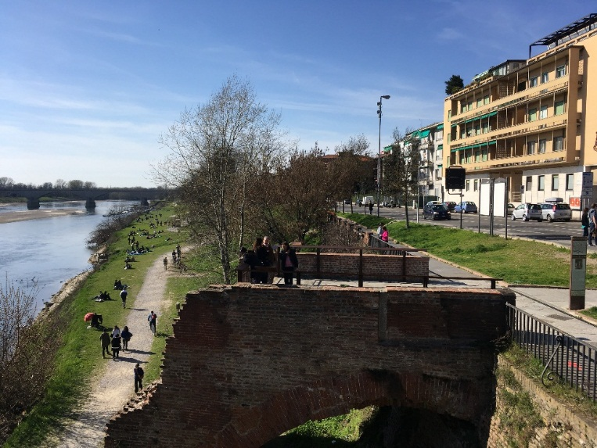
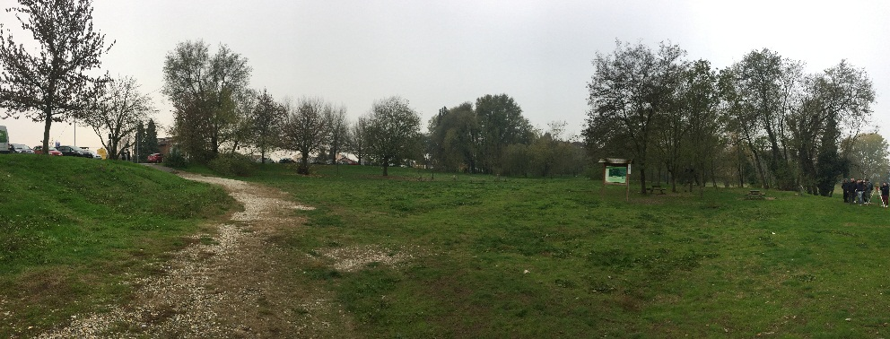
Ticino: no more barriers!
Il Ponte Coperto e il river front del Lungo Ticino Sforza
Lungo Ticino Sforza
Area Vul
Lungo Ticino Visconti

Slide 3
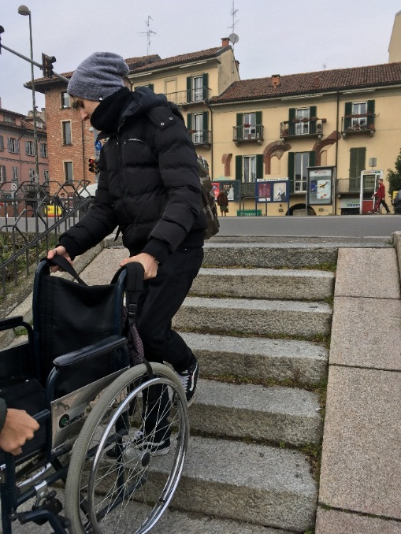
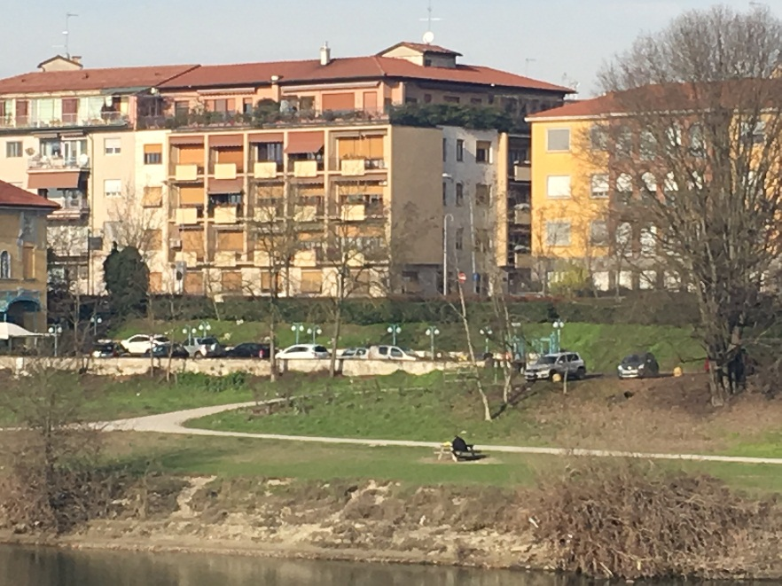
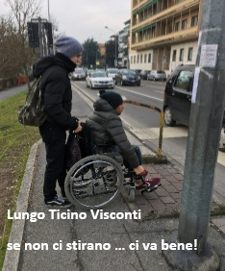
Bello e accessibile? È possibile
RILIEVO DELLE CRITICITÀ
Area Bardelli e river front del Lungo Ticino Visconti
Lungo Ticino Sforza:
scale insormontabili

Slide 4
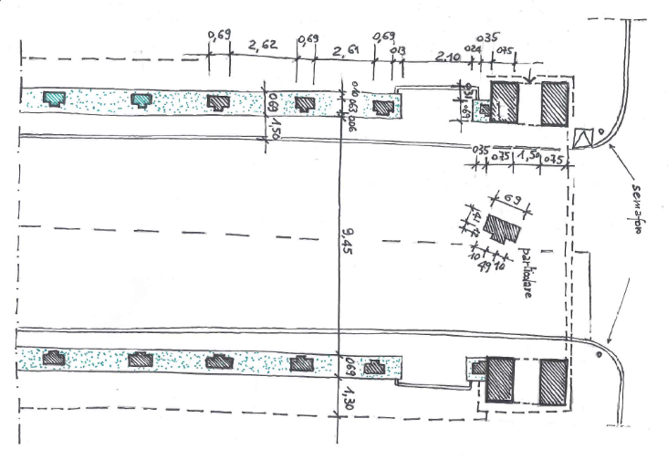
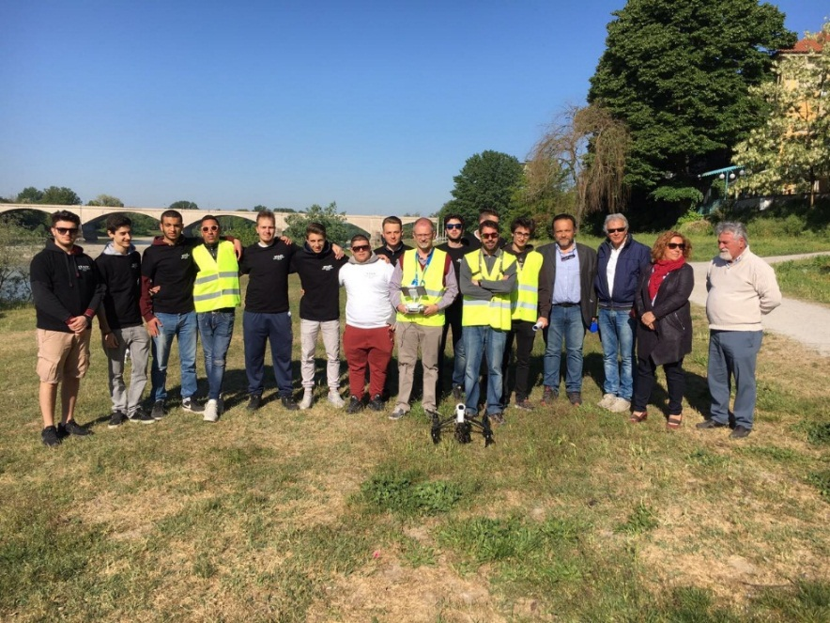
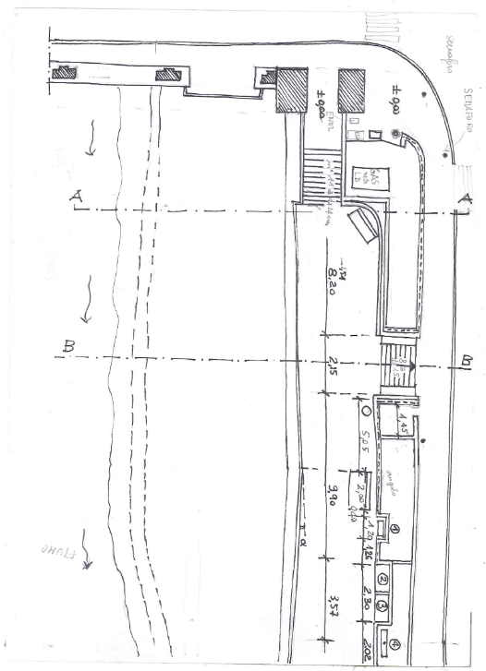
Bello e accessibile? È possibile
RILIEVO DELLE CRITICITÀ
Lungo Ticino Sforza: Sezioni trasversali
Drone e piloti…..in erba
Lungo Ticino Sforza: rilievi in pianta

Slide 5
Bello e accessibile? È possibile
STATO DI FATTO
Livelli di fruizione:
- Strada e marciapiede
- Passeggiata-Belvedere
- Percorso naturalistico in riva al Ticino
Area Bardelli:
Partenza del sentiero naturalistico
Area naturalistica Vul

Slide 6
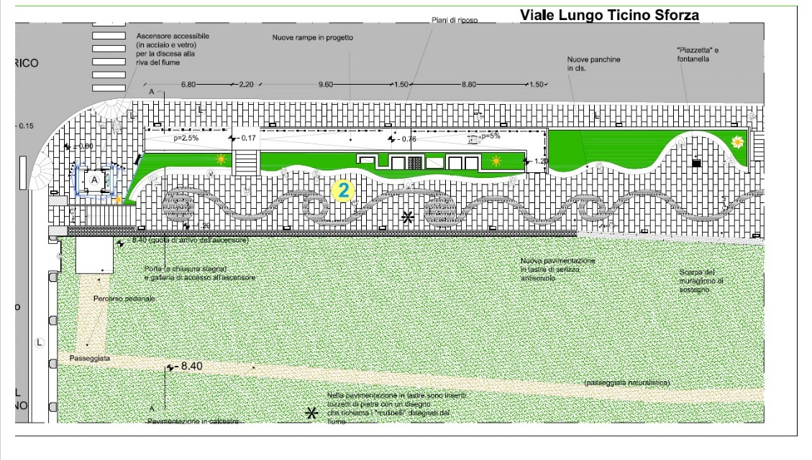
Bello e accessibile? È possibile
LUNGO TICINO SFORZA : PROGETTO
Allargamento del marciapiede
Nuova rampa
Nuovo ascensore
Nuove sedute
Nuova pavimentazione
Passeggiata naturalistica
Riva del fiume Ticino

Slide 7
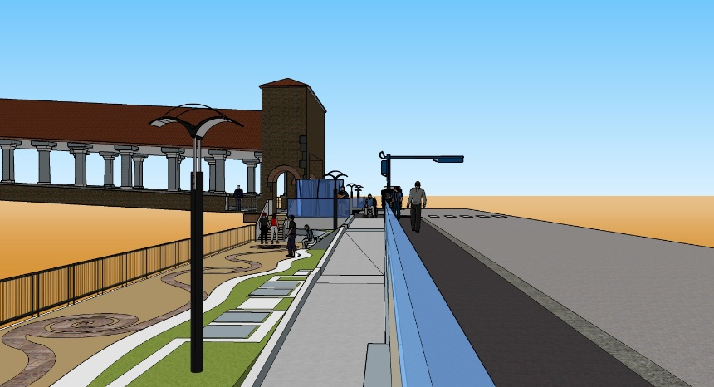
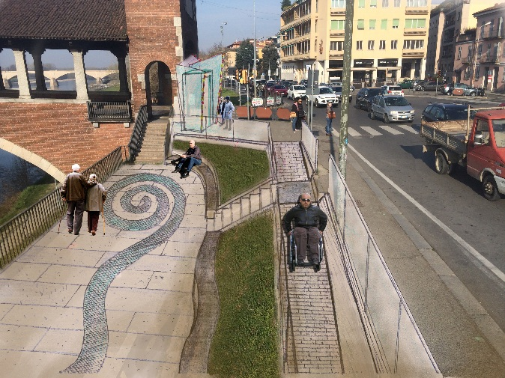
Bello e accessibile? È possibile
LUNGO TICINO SFORZA : PROGETTO
Schermatura di protezione dal marciapiede
Nuova rampa p=5%
Nuove sedute in calcestruzzo
Nuova pavimentazione
Allargamento in corrispondenza dell’incrocio
Schermatura in vetro temprato
Nuova illuminazione
Nuove sedute
Ascensore a norma
Disegni nella pavimentazione

Slide 8
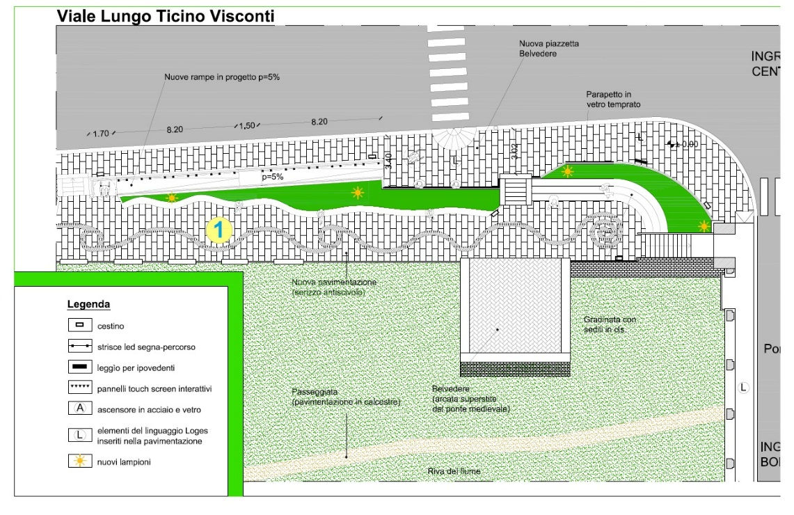
Bello e accessibile? È possibile
LUNGO TICINO VISCONTI: PROGETTO
Allargamento del marciapiede
Nuova rampa
Belvedere
Nuova pavimentazione
Nuove sedute
Càvea
Resti del ponte
medievale
Ponte
Coperto
Passeggiata naturalistica
Riva del fiume Ticino

Slide 9
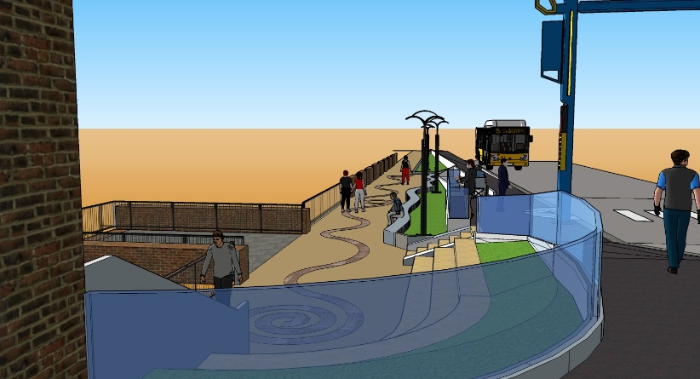
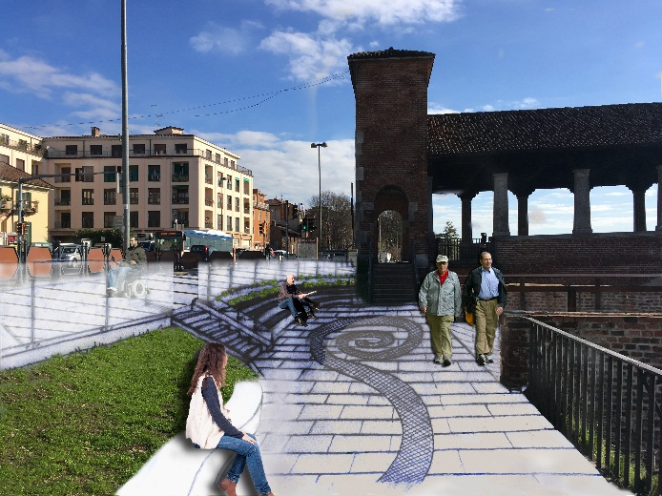
Bello e accessibile? È possibile
LUNGO TICINO VISCONTI: PROGETTO
Allargamento del marciapiede
Nuova rampa accessibile
Schermatura di protezione
Creazione di un belvedere
Realizzazione di una càvea
Nuova illuminazione
Schermature a riparo della càvea
La passeggiata diventa un nuovo belvedere

Slide 12
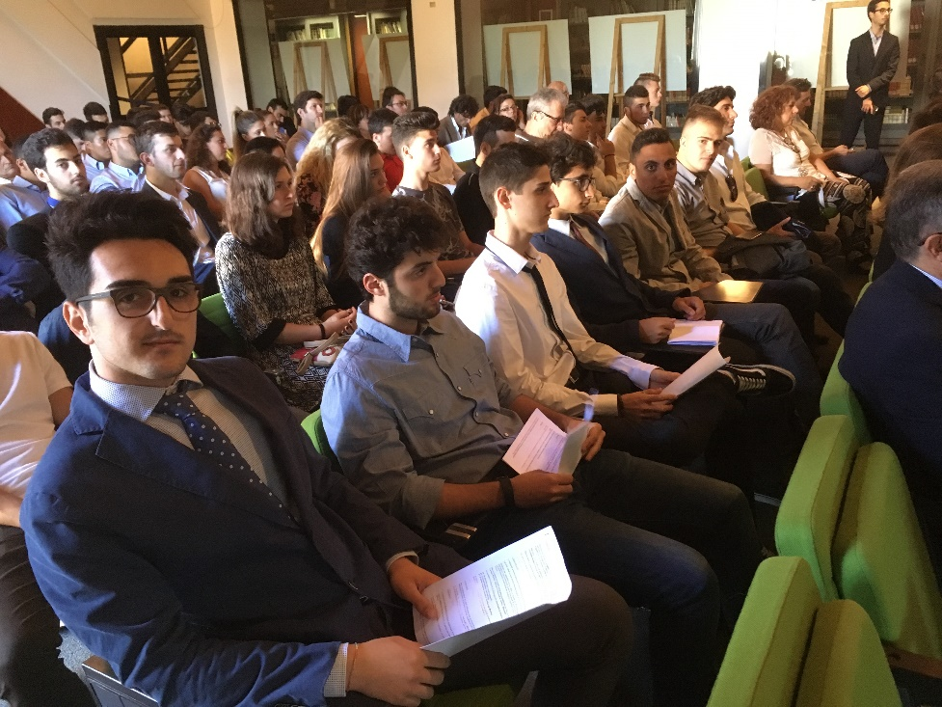
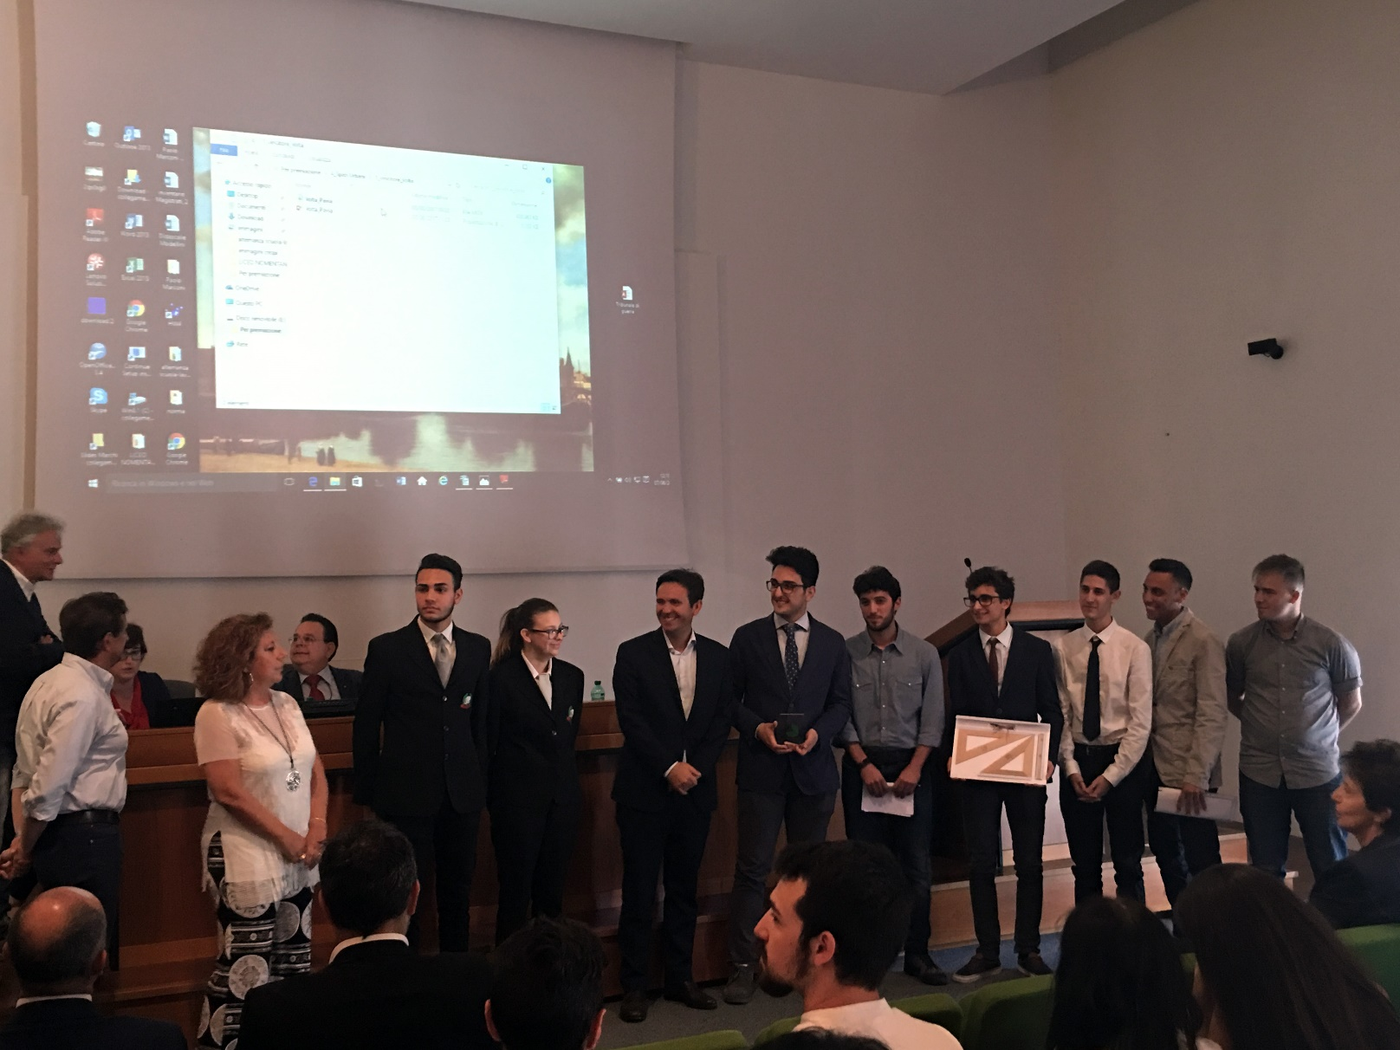

Slide 13
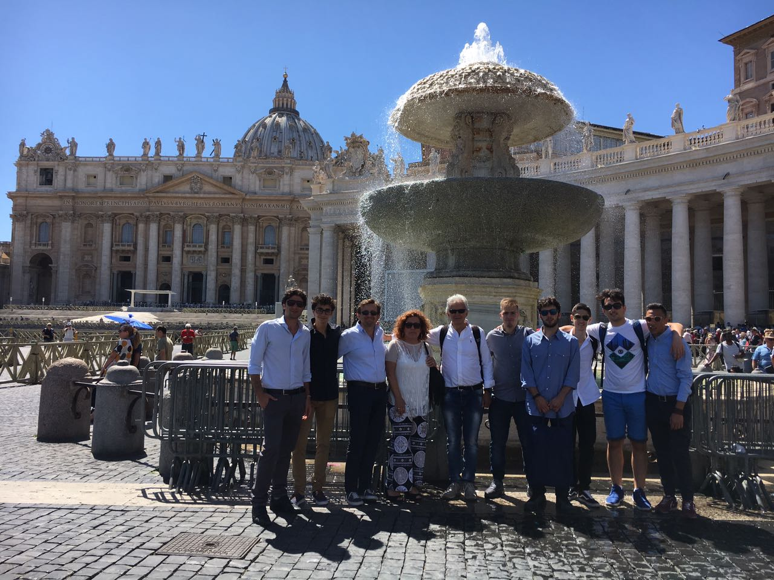

Slide 14
Bello e accessibile? È possibile
Ticino: no more barriers!
Ringraziamo la Fondazione FIABA, il Consiglio Nazionale dei Geometri e Geometri laureati e il Collegio dei Geometri di Pavia perché ci hanno dato la possibilità di fare questa esperienza.
Ringraziamo inoltre i nostri Professori delle materie tecniche, il nostro ITP, tutti i nostri Insegnanti e tutti gli ITP dell’Istituto perché ci hanno dato preziosi consigli.

